Slide 1

Ameliara Freire

Slide 2

Conceitos preliminares que irão nos preparar para programar em C.
Estes conceitos estão relacionados à estrutura de um programa básico em C.
Será, também, apresentado o ambiente de programação que utilizaremos para o desenvolvimento dos nossos programas – o Dev-cpp.
Este ambiente apresenta uma interface amigável, que facilitará o processo de programação.
Vocês devem baixar e instalar o Dev-Cpp, o quanto antes, no computador que será utilizado para a prática desta linguagem.
O Dev-cpp é uma ferramenta gratuita e pode ser baixada acessando o site:
www.bloodshed.net/devcpp.html

Slide 3
É importante que vocês tenham paciência neste início de aprendizado, já que precisamos, inicialmente, acumular o conhecimento necessário para a construção de um programa completo em C.
Visando facilitar o aprendizado, em alguns momentos, será feito um paralelo entre a sintaxe do C e do Portugol do VisuAlg.

Slide 4
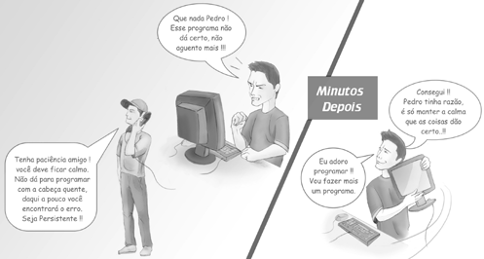

Slide 5

Vale lembrar que qualquer linguagem de programação é assimilada através da resolução de exercícios.
É importantíssimo que a prática de programar faça parte da rotina de vocês.
Assim, separem sempre um tempo para resolver as questões propostas neste material.
Vocês vão perceber o quanto é bom ver um programa rodando! Que venha o C!

Slide 6

Nas linguagens de programação em geral, existe uma estrutura que indica a ordem em que deve ser disposto cada elemento do programa.
Esta ordem deve ser respeitada para que nossos programas fiquem corretos.
Como será a estrutura de um programa em C?

Slide 7
A estrutura básica de um programa C deve seguir a seguinte ordem:
  1. Inclusão de bibliotecas (quando necessário);
  2. Declaração das constantes (quando necessário);
  3. Programa principal;
    » Declaração de variáveis (quando necessário);
    » Sequência de comandos.

Slide 8
Para entendermos melhor a estrutura básica de um programa C, vamos analisar o programa de exemplo no próximo slide.
Este programa calcula o cubo de um número inteiro fornecido pelo usuário.
Na sequência, temos este programa resolvido utilizando o Portugol, que é do conhecimento de vocês.
Assim, fica fácil compararmos a estrutura do programa em C, com a estrutura do algoritmo.
Não se preocupem em entender cada comando do exemplo abaixo, estamos apenas começando a estudar a linguagem C, certo?

Slide 9
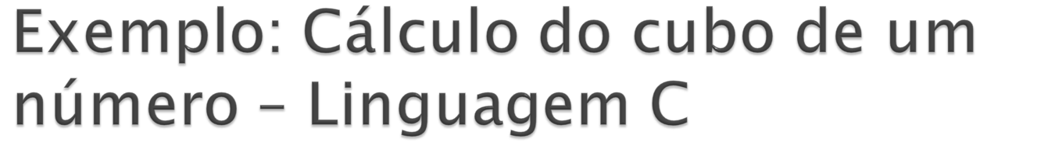
#include <stdio.h>
main()
{
  int num,c;
  printf(“Cubo de um numero\n\n”);
  printf(“Digite o numero: “);
  scanf(“%d”,&num);
  c = num*num*num;
  printf(“\nCubo de %d = %d”,num,c);
  getche();
}

Slide 10
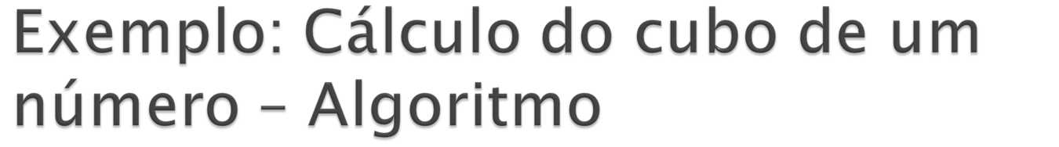
algoritmo “Cubo”
var
num, c: inteiro
inicio
  escreval(“Cubo de um numero”)
  escreva(“Digite o numero: “)
  leia(num)
  c <- num*num*num
  escreval(“Cubo de “, num, “ = “, c)
fimalgoritmo

Slide 11

Um programa em C inicia com a inclusão de bibliotecas.
Uma biblioteca é um arquivo que contém comandos complementares, que são utilizados pelo nosso programa.
Para a inclusão de uma biblioteca devemos usar um comando que é chamado de diretiva de compilação.
Este comando informa ao compilador quais bibliotecas devem ser anexadas ao programa executável.
Assim, o comando para a inclusão de uma biblioteca tem a seguinte sintaxe:
#include <nome_do_arquivo_da_ biblioteca>

Slide 12
De maneira geral, os arquivos de biblioteca têm a terminação .h (esse h vem de header, ou seja, este é um arquivo de cabeçalho).
Para cada biblioteca, que será incluída no nosso programa, devemos colocar um comando #include.
Na medida em que formos aprendendo os comandos, serão indicadas quais bibliotecas devem ser incluídas no programa.
#include < stdio.h >

Slide 13
A quantidade de bibliotecas e quais bibliotecas serão incluídas dependem dos comandos que serão utilizados no programa.
Pode ser que em um programa não seja necessário incluir nenhuma biblioteca.

Slide 14
O segundo item da estrutura de um programa C é a declaração das constantes, esse item é opcional, só constará no nosso programa, caso seja necessário.
No exemplo anterior não foi necessário o uso de constantes.

Slide 15
O terceiro item da estrutura do programa C é o programa principal.
É no programa principal que colocaremos a sequência de comandos que deve ser executada para a solução do problema que desejamos resolver.
Nós devemos informar onde começa e termina o programa principal.
O programa principal inicia com: main().
A sequência de comandos do programa principal é delimitada por um par de chaves: { (abre chaves) e } (fecha chaves).
As chaves que delimitam o corpo do programa principal.
Fazendo uma comparação com o algoritmo, as chaves fazem o papel do “inicio” e “fimalgoritmo”

Slide 16
Logo no início do programa principal, devem ser declaradas as variáveis.
A declaração de variáveis é um item opcional, pode acontecer de não precisarmos declarar variáveis no nosso programa.
No exemplo anterior, a declaração de variáveis, foram declaradas duas variáveis do tipo inteiro: num e c.
No algoritmo, as variáveis são declaradas fora do programa principal.

Slide 17
Após a declaração das variáveis, colocamos a sequência de comandos que o programa deverá executar.
O programa termina com o fecha chaves que delimita o programa principal.
Agora que já sabemos como é a estrutura de um programa básico em C, vamos começar a aprender a sintaxe dos comandos para darmos início ao desenvolvimento dos nossos programas.

Slide 18

As linguagens de programação são formadas por um conjunto de regras de sintaxe e semântica que ditam como o programa deve ser escrito.
Com isso, dentro dessas regras, existe um conjunto de palavras que tem um significado para a linguagem de programação – são as palavras reservadas.
Uma palavra reservada é, essencialmente, um comando e, na maioria das vezes, as palavras reservadas de uma linguagem definem o que pode ser feito e como pode ser feito.

Slide 19
As palavras reservadas são de uso exclusivo da gramática da linguagem, por isso, não podem ser utilizadas, pelo programador, para dar nome a alguma variável, constante ou função do seu programa.
Assim, um programador não pode ter uma variável chamada “int” no seu programa C, já que “int” é uma palavra reservada que indica um tipo de dado.
Na linguagem C temos 32 palavras reservadas. Todas as palavras reservadas do C são escritas em minúsculo.
A tabela abaixo mostra as palavras reservadas, conforme definido pelo padrão ANSI, para a linguagem C.
A sigla ANSI significa: American National Standards Institute (Instituto Nacional Americano de Padronização). É uma organização que tem por objetivo facilitar a padronização dos
trabalhos de seus membros.

Slide 20
auto break case char const switch volatile continue | default do double else typedef while enum extern | float for goto union if int long register | unsigned return short signed sizeof static struct void

Slide 21

Os comentários são utilizados para documentar um programa.
A colocação de comentários em um programa é uma das boas práticas de programação.
Os comentários irão facilitar o entendimento e manutenção de programas.
Os comentários podem ser colocados em qualquer parte do programa.
Quando o compilador identifica um comentário, ele os ignora, já que os comentários são apenas informações para o programador.
A linguagem C fornece dois tipos de comentários: de linha e de bloco.

Slide 22
Os comentários de linha são mais utilizados quando desejamos comentar uma única linha do nosso programa.
// texto do comentário
Os comentários de bloco são utilizados quando queremos fazer um comentário maior, que compreenda mais de uma linha de comentário.
/* texto do comentário
texto do comentário
texto do comentário */

Slide 23
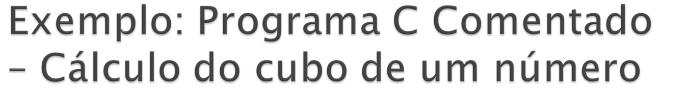
#include <stdio.h>
/* Programador: Ameliara Freire
Data: 23/02/2011
Programa calcular o cubo de um número */
main()
{
int Num, C; // C guarda o cubo do numero
printf(“Cubo de um numero\n\n”);
printf(“Digite o numero: “);
scanf(“%d”,&Num);
C = Num*Num*Num;
printf(“\nCubo de %d = %d”,Num,C);
getche();
}

Slide 24

No Dev-cpp, o programa executável é armazenado no mesmo diretório que estiver armazenado o código fonte.
Existe um diretório contendo o arquivo do código fonte (.c – C source file) e o programa executável (.exe – application).
O arquivo do programa executável não pode ser editado, o que nós podemos editar é o arquivo do código fonte.

Slide 25
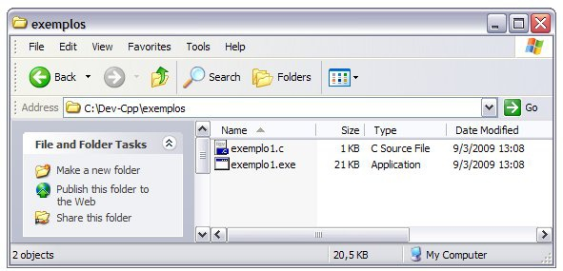

Slide 26

O Dev-Cpp é um ambiente de programação que edita, compila e executa programas C e C++.
Sabem porque iremos usar o Devcpp para desenvolver nossos programas?
  O Dev-cpp é gratuito (muito importante!) e possui uma interface bastante amigável (mais importante ainda!).

Slide 27
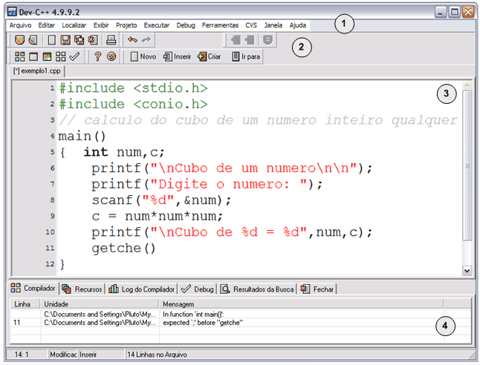
Menu Principal
Ícones de Atalho
Área de Edição
Erro de Compilação

Slide 28
Mesmo que vocês tenham instalado o Dev-cpp em Português, as mensagens de erro são apresentadas em Inglês.

Slide 29
Segue abaixo um roteiro do que vocês precisam fazer para editar, compilar e executar seus programas no Dev-cpp:
1. Crie um arquivo fonte novo na opção: Arquivo/Novo/Arquivo Fonte;
2. Digite o programa fonte na área de edição. Ao terminar de editá-lo,
salve o arquivo;
3. Compile o programa na opção: Executar/Compilar;
4. Se der algum erro no programa, vejam as indicações de erro fornecidas pelo compilador. Conserte os erros, salve o arquivo e compile novamente. Isto deve ser feito até que seja apresentada uma mensagem indicando que o programa não tem erros de compilação.
5. Se vocês acessarem o diretório que o arquivo do código fonte foi armazenado, notarão que foi criado um arquivo com a extensão .exe (com o mesmo nome do arquivo do código fonte). Este é programa executável. Para executá-lo, escolha a opção Executar/Executar no Dev-cpp. Imediatamente, aparecerá a janela de execução do programa.

Slide 30
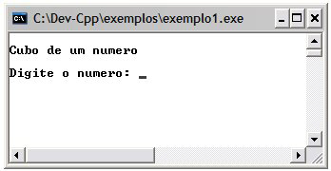

Slide 31

1. Quando é que precisamos incluir uma biblioteca em um programa C?
2. O que é diretiva de compilação?
3. O que deve ter no corpo do programa principal?
4. O que é uma palavra reservada?
5. Por que devemos comentar nossos programas?

Slide 32

Vocês poderão aprender mais sobre boas práticas de programação nos sites:
  http://www.ibm.com/developerworks/aix/library/au-hook_duttaC.html
  http://www2.eletronica.org/artigos/eletronica-digital/programando-em-cboas-praticas
Para conhecer mais detalhes do ambiente de programação que iremos utilizar, acessem os sites:
  http://www.bloodshed.net/dev/index.html
  http://www.uniqueness-template.com/devcpp/

